Slide 1






UBND Quận Long Biên
Trường Mầm Non Hồng Tiến
LĨNH VỰC PHÁT TRIỂN NHẬN THỨC
Hoạt động: Nhận biết phân biệt
Đề tài: Nhận biết màu đỏ, màu xanh
Lứa tuổi: 24 - 36 tháng
Giáo viên: Đỗ Hà Linh
Năm học: 2023 - 2024

Slide 2
1. Ổn định tổ chức
Vận động theo bài hát “ Em yêu cây xanh“

Slide 3
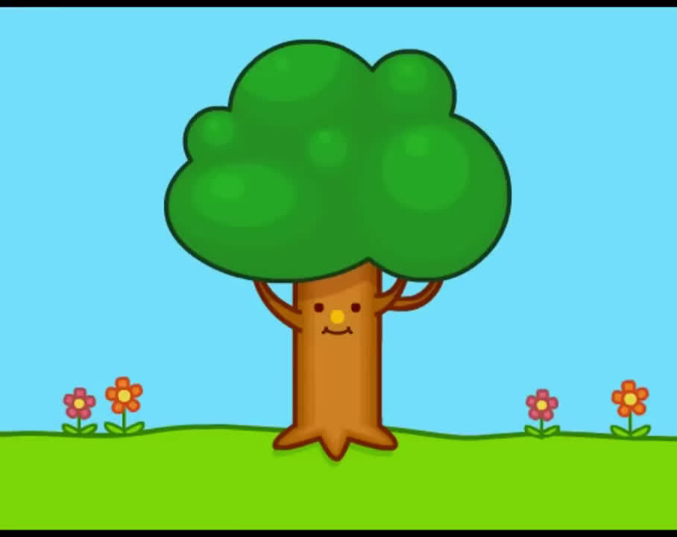

Slide 4
2 : Nhận biết phân biệt màu xanh, màu đỏ

Slide 5



Slide 6



Slide 7
TRÒ CHƠI: LÀM THEO YÊU CẦU CỦA CÔ

Slide 8
3 : Luyện tập

Slide 9
HẸN GẶP LẠI CÁC CON VÀO BUỔI HỌC SAU

